Slide 1

KẾ HOẠCH LÀM VIỆC
TUẦN 9

Slide 2
NHẮC LẠI
Đã nắm được các API gửi thông báo, xem thông báo
Tiếp tục với nhóm API đổi mật khẩu và quản lý cài đặt tài khoản

Slide 3
DANH SÁCH API
Danh sách 31 API cần được phát triển (dự kiến):
Authentication:
login, logout, signup, get_verify_code, check_verify_code, change_info_after_signup.
Quản lý tài khoản:
get_user_info, set_user_info, get_user_classes, set_user_role, deactivate_user, reactivate_user.
Quản lý lớp học:
create_class, edit_class, delete_class, get_class_info, get_class_list, get_class_schedule.
Quản lý bài tập:
create_assignment, edit_assignment, delete_assignment, submit_assignment, grade_assignment, get_assignment_info, get_assignment_list.

Slide 4
DANH SÁCH API
5.Điểm danh:
take_attendance, get_attendance_record, set_attendance_status, get_attendance_list.
6.Xin phép nghỉ học:
request_absence, review_absence_request, get_absence_requests.
7.Quản lý tài liệu học tập:
upload_material, edit_material, delete_material, get_material_info, get_material_list.
8.Thông báo và giao tiếp:
send_notification, get_notifications, mark_notification_as_read, get_conversation, get_list_conversation, delete_message.

Slide 5
DANH SÁCH API
9.Khảo sát và form:
create_survey, edit_survey, delete_survey, submit_survey, get_survey_responses.
10.Hệ thống:
check_new_version, set_dev_token, get_system_settings, change_password update_system_settings.

Slide 6
MỤC LỤC
API đổi mật khẩu và quản lý cài đặt tài khoản
API các cài đặt hệ thống

Slide 7
MỤC LỤC
API đổi mật khẩu và quản lý cài đặt tài khoản
API các cài đặt hệ thống

Slide 8
1. Đổi mật khẩu, cài đặt tài khoản
1.1 change_password

Slide 9
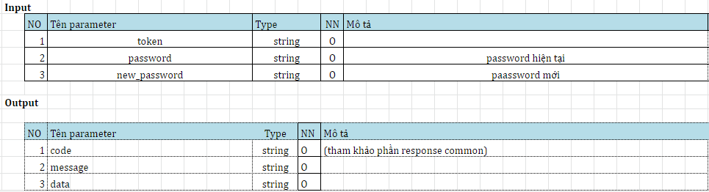
1.1 change_password
Mô tả change_password

Slide 10
1.1 change_password
Mô tả change_password
API thực hiện việc đổi mật khẩu của người dùng
Request dạng POST
Tham số: token, mật khẩu cũ và mới
Kết quả đầu ra: Nếu thành công thì mã thông báo thành công được trả về. Nếu không thành công thì sẽ có các thông báo lỗi tương ứng

Slide 11
1.1 change_password
Các test case cho change_password
1. Người dùng truyền đúng mã phiên đăng nhập và các tham số khác
Kết quả mong đợi: 1000 | OK (Thông báo thành công), gửi cho ứng dụng các thông tin cần thiết. Ứng dụng KHÔNG lưu mật khẩu mới vào trong thiết bị
2. Người dùng gửi sai mã phiên đăng nhập (mã bị trống hoặc quá ngắn hoặc mã phiên đăng nhập cũ).
Kết quả mong đợi: ứng dụng sẽ phải đẩy người dùng sang trang đăng nhập. Xem lại test case 3 của change_info_after_signup

Slide 12
1.1 change_password
Các test case cho change_password
3. Người dùng truyền đúng mã phiên đăng nhập nhưng hệ thống không thể thiết lập việc xử lý yêu cầu (do lỗi truy cập CSDL chẳng hạn)
Kết quả mong đợi: thông báo cho người dùng, chẳng hạn như “Không thể kết nối Internet”
4. Người dùng truyền đúng mã phiên đăng nhập. Nhưng người dùng đã bị khóa tài khoản (do hệ thống khóa đi).
Kết quả mong đợi: ứng dụng sẽ phải đẩy người dùng sang trang đăng nhập. Xem lại test case 3 của change_info_after_signup

Slide 13
1.1 change_password
Các test case cho change_password
5. Người dùng truyền đúng mã phiên đăng nhập, và các tham số khác nhưng mật khẩu cũ không đúng.
Kết quả mong đợi: Ứng dụng tự kiểm tra mật khẩu trước khi gửi (không chứa ký tự đặc biệt, đảm bảo đủ dài). Nếu không có gì sai thì vẫn gửi lên và khi hệ thống báo lỗi về cho ứng dụng, ứng dụng phải báo là mật khẩu cũ không đúng.
6. Người dùng truyền đúng mã phiên đăng nhập, và các tham số khác đầy đủ nhưng trong giao diện thì người dùng nhập hai mật khẩu cũ khác nhau
Kết quả mong đợi: ứng dụng phải tự kiểm tra để đảm bảo hai mật khẩu cũ giống nhau.

Slide 14
1.1 change_password
Các test case cho change_password
7. Người dùng truyền đúng mã phiên đăng nhập, và các tham số khác nhưng mật khẩu mới không hợp lệ (không đảm bảo dài ngắn hoặc chứa ký tự đặc biệt hoặc giống mật khẩu cũ).
Kết quả mong đợi: Ứng dụng tự kiểm tra mật khẩu trước khi gửi. Nếu lỡ gửi lên thì hệ thống PHẢI báo lỗi về cho ứng dụng, ứng dụng phải báo là mật khẩu mới không đúng (hoặc báo là một trong hai mật khẩu không hợp lệ).
8. Người dùng truyền đúng mã phiên đăng nhập, và các tham số khác đầy đủ nhưng mật khẩu mới gần giống mật khẩu cũ. Xâu con chung dài nhất của hai mật khẩu chiếm 80% trở lên kích thước của mật khẩu mới.

Slide 15
1.1 change_password
Các test case cho change_password
CÂU HỎI 1: THEO EM CÒN CÓ NHỮNG TEST CASE NÀO CÓ THỂ THỰC HIỆN?

Slide 16
MỤC LỤC
API đổi mật khẩu và quản lý cài đặt tài khoản
API các cài đặt hệ thống

Slide 17
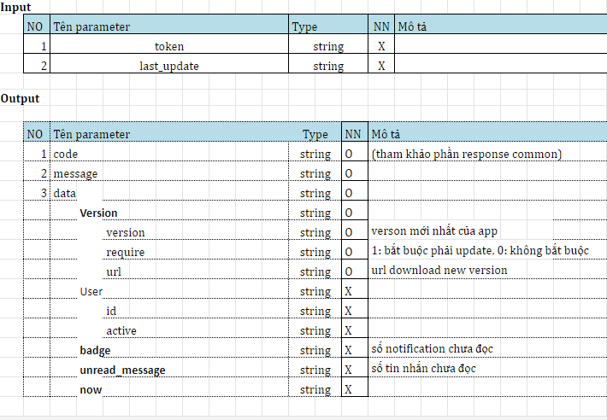
2 check_new_version
Mô tả check_new_version

Slide 18
2 check_new_version
Mô tả check_new_version
API thực hiện việc kiểm tra phiên bản của ứng dụng, kiểm tra số thông báo đẩy chưa đọc, số tin nhắn chưa đọc và trạng thái của tài khoản
Request dạng POST
Tham số: token, last_update (phiên bản mới nhất của ứng dụng) vốn đã được lưu sẵn trong thiết bị. Giá trị này không bị xóa dù người dùng đăng xuất.
Kết quả đầu ra: Nếu thành công thì mã thông báo thành công và các dữ liệu khác được trả về. Nếu không thành công thì sẽ có các thông báo lỗi tương ứng

Slide 19
2 check_new_version
Các test case cho check_new_version
1. Người dùng truyền đúng mã phiên đăng nhập và các tham số khác
Kết quả mong đợi: 1000 | OK (Thông báo thành công), gửi cho ứng dụng các thông tin cần thiết. Ứng dụng lưu/cập nhật nội dung của biến version vào trong trường last_update của thiết bị
2. Người dùng gửi sai mã phiên đăng nhập (mã bị trống hoặc quá ngắn hoặc mã phiên đăng nhập cũ).
Kết quả mong đợi: ứng dụng sẽ phải đẩy người dùng sang trang đăng nhập.

Slide 20
2 check_new_version
Các test case cho check_new_version
3. Người dùng truyền đúng mã phiên đăng nhập nhưng hệ thống không thể thiết lập việc xử lý yêu cầu (do lỗi truy cập CSDL chẳng hạn)
Kết quả mong đợi: thông báo cho người dùng, chẳng hạn như “Không thể kết nối Internet”
4. Người dùng truyền đúng mã phiên đăng nhập. Nhưng người dùng đã bị khóa tài khoản (do hệ thống khóa đi).
Kết quả mong đợi: ứng dụng sẽ phải đẩy người dùng sang trang đăng nhập.

Slide 21
2 check_new_version
Các test case cho check_new_version
5. Người dùng truyền đúng mã phiên đăng nhập, và các tham số khác nhưng last_update lại không có.
Kết quả mong đợi: Hệ thống phải báo lỗi cho lập trình viên (hoặc công ty quản lý) vì đây là lỗi nghiêm trọng: không có giá trị này trong mã nguồn. Các trường khác cần phải về hợp lệ (yêu cầu người dùng phải tải bản mới về).
6. Người dùng truyền đúng mã phiên đăng nhập, và các tham số khác đầy đủ nhưng phiên bản last_update không tồn tại.
Kết quả mong đợi: hệ thống có thể báo lỗi hoặc vẫn gửi về các thông tin khác. Nếu báo lỗi thì ứng dụng căn cứ tình hình mà hiện thông báo lỗi cho người dùng.

Slide 22
2 check_new_version
Các test case cho check_new_version
7. Người dùng truyền đúng mã phiên đăng nhập, và các tham số khác đầy đủ nhưng hệ thống báo người dùng đã bị khóa (trường active = 0).
Kết quả mong đợi: ứng dụng phải đẩy người dùng sang trang đăng nhập với thông báo bạn đã bị khóa tài khoản.
8. Người dùng truyền đúng mã phiên đăng nhập, và các tham số khác đầy đủ nhưng hệ thống báo sai ID của người dùng hoặc sai giá trị active (giá trị đúng là 0 hoặc 1).
Kết quả mong đợi: Ứng dụng vẫn hoạt động bình thường.

Slide 23
2 check_new_version
Các test case cho check_new_version
9. Người dùng truyền đúng mã phiên đăng nhập, và các tham số khác đầy đủ nhưng hệ thống báo sai giá trị badge (âm hoặc sai định dạng).
Kết quả mong đợi: Ứng dụng coi như giá trị đó bằng 0.
10. Người dùng truyền đúng mã phiên đăng nhập, và các tham số khác đầy đủ và hệ thống báo giá trị badge hợp lệ.
Kết quả mong đợi: Ứng dụng hiển thị một hình tròn đỏ ở trên hình cái chuông, trong đó có hiển thị số badge. Nếu số đó lớn hơn 100 thì ghi 99+. Chú ý vòng tròn đỏ phải to dần nếu cần hiển thị 1, 2, hoặc 3 ký tự.

Slide 24
2 check_new_version
Các test case cho check_new_version
11. Người dùng truyền đúng mã phiên đăng nhập, và các tham số khác đầy đủ và hệ thống báo giá trị unread_message hợp lệ.
Kết quả mong đợi: Ứng dụng hiển thị một hình tròn đỏ ở trên hình biểu tượng chat, trong đó có hiển thị số tin nhắn chưa đọc. Nếu số đó lớn hơn 100 thì ghi 99+. Chú ý vòng tròn đỏ phải to hơn nếu con số badge là 99+
12. Người dùng truyền đúng mã phiên đăng nhập, và các tham số khác và hệ thống gửi về có giá trị now hợp lệ (không trống và không chứa ký tự đặc biệt khác dấu chấm). Giá trị now sau là hợp lệ: 0.1.0.9A (chẳng hạn)
Kết quả mong đợi: giá trị now là giá trị mà hệ thống cho rằng đấy mới là phiên bản thực sự của ứng dụng. Ứng dụng cần cập nhật.

Slide 25
2 check_new_version
Các test case cho check_new_version
CÂU HỎI: THEO EM CÒN CÓ NHỮNG TEST CASE NÀO CÓ THỂ THỰC HIỆN?

Slide 26
THANK YOU !

